Slide 1

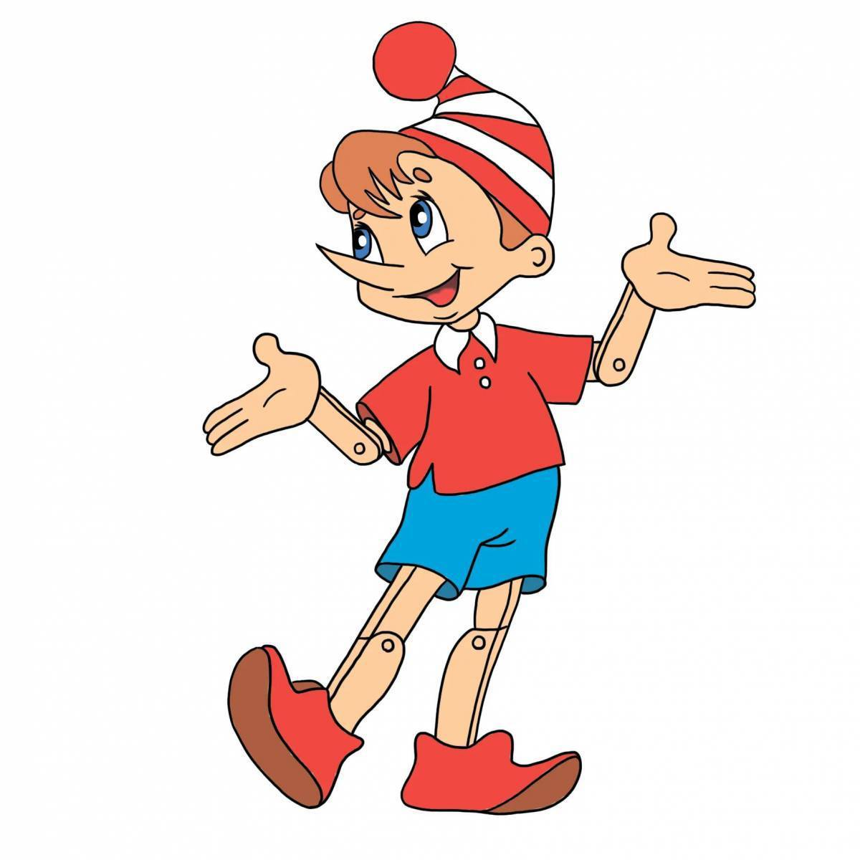
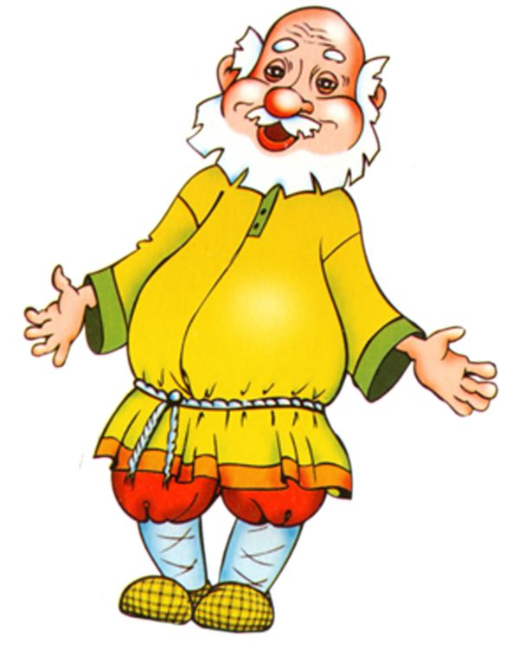

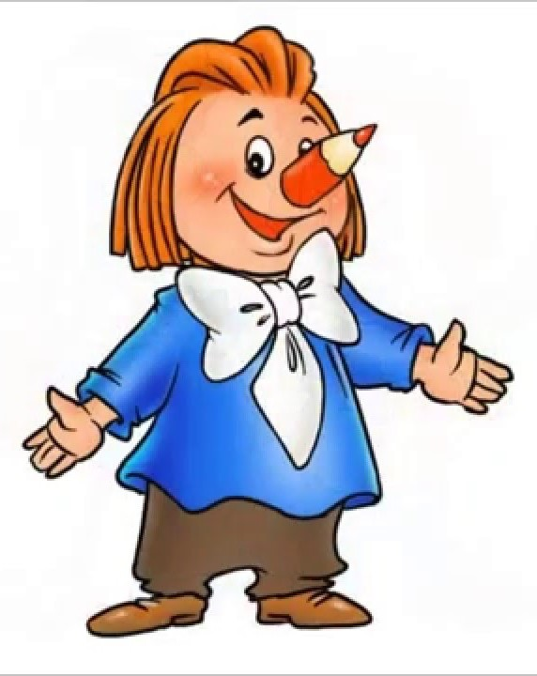

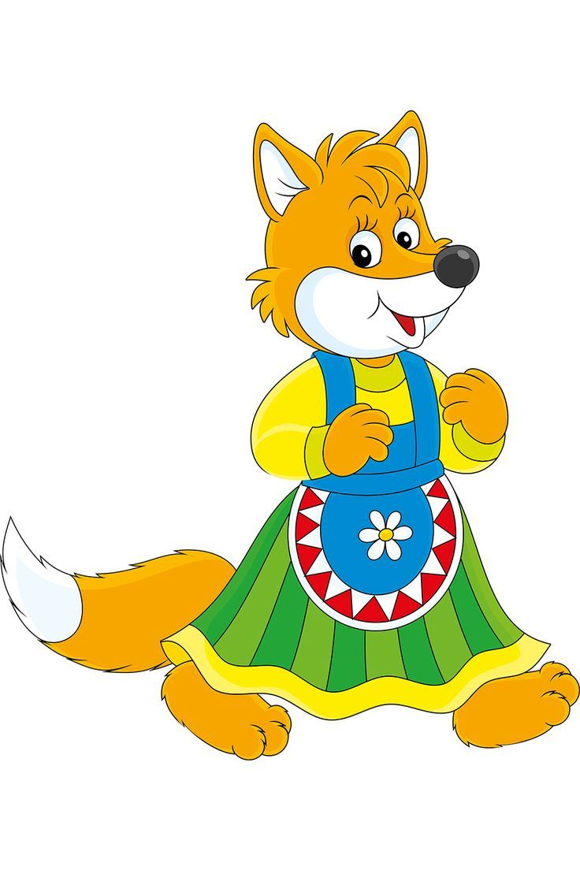


МБУ Культурно-досуговый комплекс Новописцовского городского поселения
Программа мероприятий
22-30 марта
Ярмарка детских книг о войне
26 марта 10.00
Кукольный спектакль «Репка»
(детский сад)
27 марта 16.00
Прослушивание в театральную студию (КДК)
28 марта 13.30
«Финист-ясный сокол» - показ фильма (КДК)
28 марта 13.00
«Путешествие по сказкам А.Роу» - викторина (КДК)
Прослушивание состоится 27 марта в 16.00
Предварительная запись на прослушивание
по тел. 9-84-74
0+

